Slide 1




FerroGest
Sistemas de Información
Ana Lucia Bermudez Rodríguez
Aldair Caicedo Ramos
Samuel Cuervo Rojas
Kevin Andres Puentes Mera
Universidad Santiago de Cali

Slide 2
Nuestro equipo está conformado por…
Nombres:
Rol Principal:
-Ana Lucia Bermudez Rodríguez
-Aldair Caicedo Ramos (Líder)
-Samuel Cuervo Rojas
-Kevin Andres Puentes Mera
Diseñador de sistemas
Analista de sistemas
Programador
Tester

Slide 3
Problema que resuelve
El manejo manual o disperso del inventario y las ventas en la ferretería puede generar errores en los registros, faltantes de productos y dificultades para conocer el estado real del negocio. Esto también dificulta identificar los productos con mayor rotación, controlar las existencias y consultar el historial de ventas. Como consecuencia, pueden presentarse pérdidas económicas, retrasos en la atención y decisiones poco oportunas. Por ello, se requiere un software que centralice y facilite la gestión del inventario y las ventas.

Slide 4
Resumen
Aplicación web para la gestión comercial de una ferretería con su inventario, desarrollada con arquitectura MVC. El sistema centraliza la información de clientes, productos e inventario, y permite registrar ventas y generar facturas, descontando automáticamente el stock, cuenta con distintos roles, cada uno con permisos específicos, y un panel con indicadores como ventas por periodo y productos más vendidos. Además, incorpora un asistente conversacional con IA que responde consultas sobre los datos del negocio.

Slide 5
Desarrollar un sistema web dirigido a la gestión de ventas de una ferretería, que permita administrar clientes, productos, inventarios y el proceso de facturación(simulado), también se incorporará un asistente conversacional con IA que pueda responder a las consultas sobre la información del negocio, principalmente para mejorar la toma de decisiones y el control operativo.
Objetivo General

Slide 6
Elaborar el documento de requisitos y las historias de usuario con criterios de aceptación de todos los módulos.
Diseñar el modelo entidad-relación, la arquitectura MVC y los prototipos en Figma de las pantallas principales de cada rol.
Implementar el backend en Node.js y MySQL, usuarios y roles, clientes, productos e inventario, ventas y facturación con autenticación por roles, priorizando las historias de prioridad alta.
Desarrollar el frontend en React con las vistas por rol y un dashboard.
Integrar un asistente de IA capaz de responder al menos 5 tipos de consulta sobre datos reales del sistema, respetando los permisos de cada rol.
Ejecutar pruebas unitarias y de sistema sobre los casos de prueba definidos y corregir los defectos críticos.
Objetivos Específicos

Slide 7
Antecedentes
Opciones…
propuesta…
Cómo se gestiona hoy…
Muchas ferreterías pequeñas o medianas usan cuaderno, Excel o un POS básico hoy en día, lo que genera errores de inventario y poca visibilidad.
Odoo: ERP modular y de código abierto, completo pero con curva de configuración.
Siigo y Alegra: muy usados por pymes en Colombia, orientados a facturación y contabilidad.
POS genéricos: cubren la venta en mostrador, pero con control de inventario y reportes limitados.
Las opciones suelen ser genéricas, exigen configuración o suscripciones que una ferretería pequeña no siempre asume.
FerroGest propone un software enfocado en ferreterías, simple de usar, con un asistente de IA que responde sobre inventario y ventas en lenguaje natural.

Slide 8
Metodología
La metodología en cascada es un enfoque de gestión de proyectos lineal y secuencial donde cada fase debe completarse por completo antes de iniciar la siguiente, sin permitir retrocesos.
Fases:
-Requisitos: Recopilación y documentación exhaustiva de necesidades.
-Diseño: Definición de la arquitectura y especificaciones técnicas.
-Implementación: Construcción o programación del producto.
-Verificación: Pruebas para validar que cumple con el diseño.
-Mantenimiento: Soporte post-lanzamiento y actualizaciones.

Slide 9
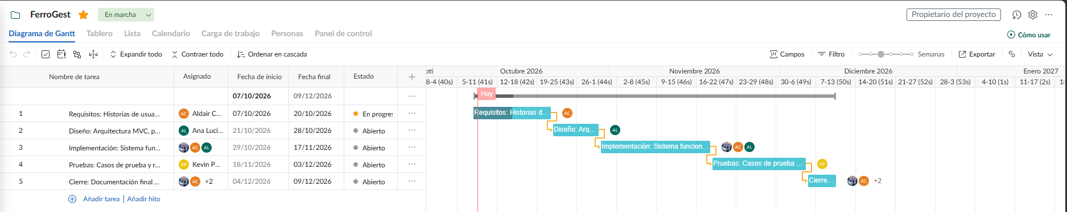
Cronograma

Slide 10
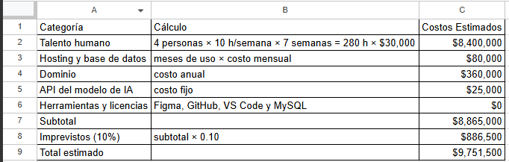
Presupuesto

Slide 11
~Gracias Por Su Atención~

